Slide 1
Intézményi elvárásrendszer a pótlékok változásának a tükrében
Szontág Nándor Róbert
intézményvezető
Pilisvörösvári Német Nemzetiségi Általános Iskola

Slide 2
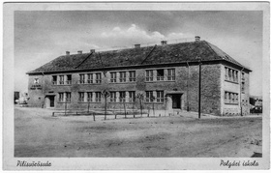
Pilisvörösvári Német Nemzetiségi Általános Iskola
1938 – az átadás éve: polgári iskola
1975 – az összevonás éve: alsó tagozat
1991 – a szétválás éve: önálló általános iskola
2000-es évek: kényszerű egyenlőség
2017. augusztus 31. FENNTARTÓVÁLTÁS

Slide 3
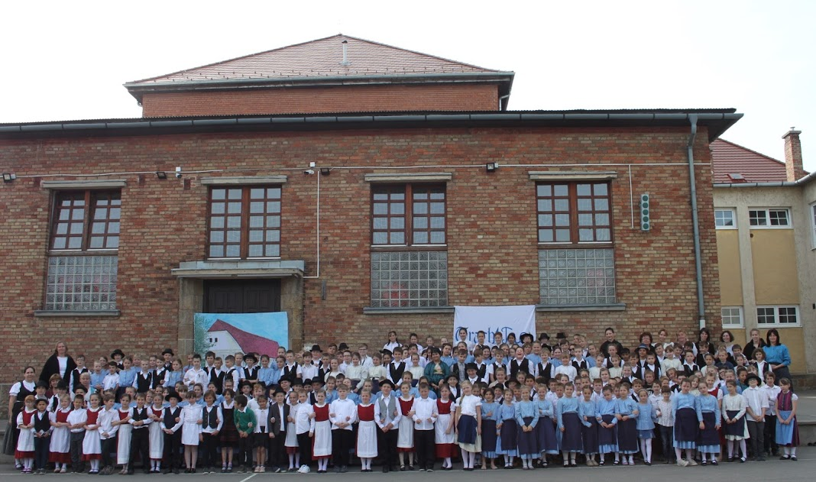
Pótlékok változása
2019 Nemzetiségi pótlék 20%-ról 30%-ra emelése
2019 Osztályfőnöki pótlék fenntartói döntésen alapuló 30%-ra emelése
2020 Nemzetiségi pótlék 30%-ról 40%-ra emelése
☺

Slide 4
Problémák:
Bérfeszültség (nyelvtanár – ofő – igh.)
Nevelőtestületen belüli ellentétek
Pótlékok összeadódása
Alacsony alapbér
Nemzetiségi jelleg megjelenése a pótlékot nem kapó kollégák munkájában
Nemzetiségi pótlék dinamikus emelkedése

Slide 5
Egy lehetséges intézményi megoldás
Munkaközösség-vezetőkkel egyeztetés
Elvárásokat fogalmazzanak meg a pótlékemelés mellé
Országos, helyi és intézményi szinten is megfogalmazott elvárások
Alulról jövő kezdeményezéssé alakítás

Slide 6
A nemzetiségi pótlék emeléséhez kapcsolódó elvárások I.
legalább félévente egy alkalommal hospitáljon egy kollégájánál
legalább kétévente egy nyelvi / nyelvi-módszertani továbbképzésen vegyen részt (magyarországi vagy nemzetközi)
tanítványainak - az adott osztály osztályfőnökével együttműködve - minden évben szervezzen nemzetiségünkhöz köthető helyszínekre való kirándulást (osztálykiránduláson kívül) (pl. Sváb sarok, nemzetiségi szoba, tájházak, templomok, kápolnák, nemzetiségi tanösvények, skanzen…)

Slide 7
A nemzetiségi pótlék emeléséhez kapcsolódó elvárások II.
ismerje a magyarországi németség szervezeteit, legfőbb képviselőit, intézményeit (LdU, UDPI, Goethe Institut…)
ismerje a magyarországi németség ünnepeit és emléknapjait, azokról mindig emlékezzék meg egyéni oktató-nevelő munkájában is
városunk nemzetiségi vonatkozású rendezvényein vegyen részt, képviselve ezzel iskolánkat (Ha lehetőség nyílik regionális és országos szintűre, akkor ott is.)

Slide 8
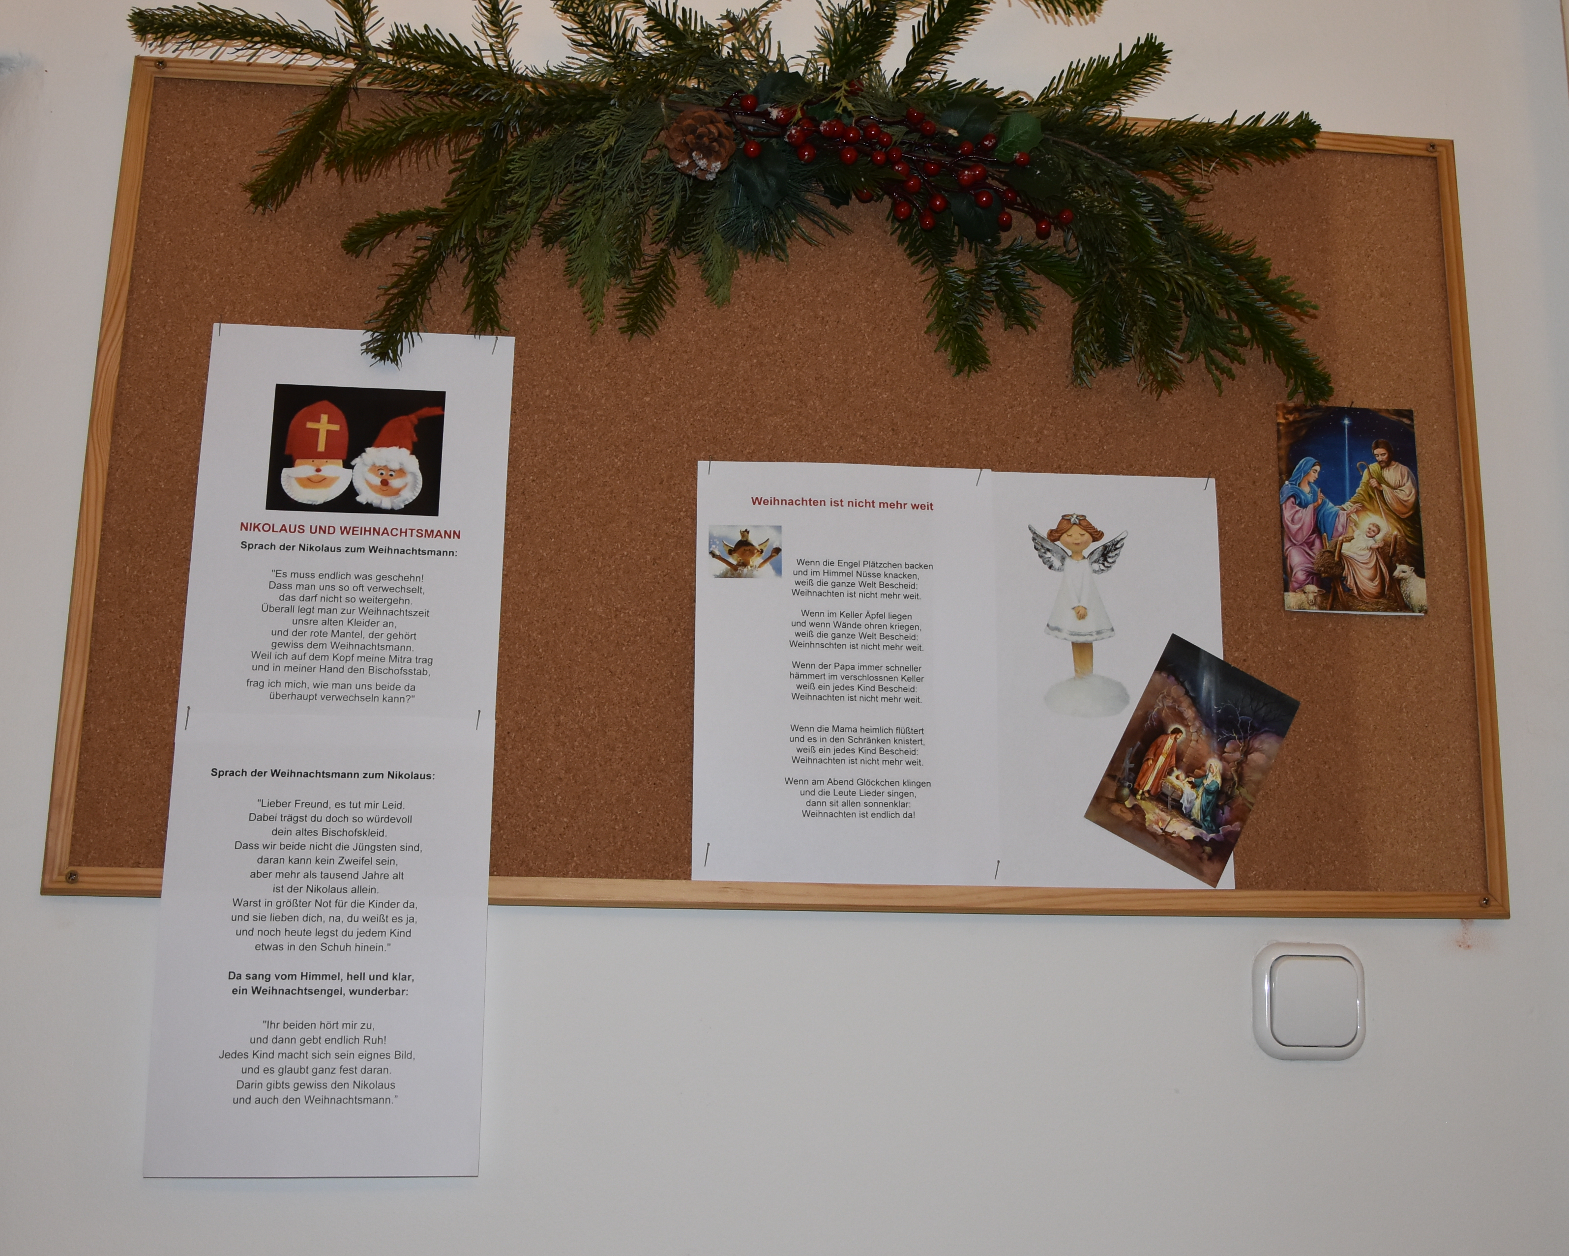
A nemzetiségi pótlék emeléséhez kapcsolódó elvárások III.
az iskola honlapjára legalább évi 1-2 alkalommal készítsen beszámolót tanítványai projekttevékenységéről vagy az egyéb velük kapcsolatos eseményről
munkaközösségének többi tagjával együttműködve legalább egy nemzetiségi/nyelvi hirdetőfelület működtetése az épületben
a DSD-vizsgára, illetve az egyéni német nyelvű prezentációra való felkészítés, a munkaközösség által kidolgozandó, a vizsga adott évfolyamra lebontott elemeinek elsajátíttatása, gyakoroltatása a tanítványaival

Slide 9
Az osztályfőnöki pótlék emeléséhez kapcsolódó elvárások I.
átlagban havi egy szabadidős tevékenység lehetősége az osztály tanulói számára (ebből évente legalább egy olyan, amelyen akár a szülők is részt vehetnek)
napi rendszerességgel találkozás, rövid beszélgetés (nem tanórai keretben) az osztállyal, a tanulókkal (reggel, szünetekben vagy nap végén…)
rendszeres kapcsolattartás az osztályt takarító/karbantartó technikai alkalmazottal és az osztálynak való bemutatása, az osztályterem rendjének (tanítás végén is) rendszeres ellenőrzése

Slide 10
Az osztályfőnöki pótlék emeléséhez kapcsolódó elvárások II.
az osztályterem időszaknak/ünnepkörnek/évszaknak megfelelő dekorálása
a nemzetiségi identitás, a nemzetiségi programok iránti elköteleződés erősítése, képviselete
az osztálykirándulások tervezésekor vegye figyelembe a nemzetiségi szempontból is releváns, elérhető helyszíneket
amennyiben az osztály számottevő része az iskola más alkalmazottja által szervezett programon vesz részt, az osztályfőnök jelenléte/támogatása/érdeklődése elvárás
az osztály tanulóinak iskolán kívüli rendszeres tevékenységével való megismerkedés. (pl: vízilabda, zeneiskolai koncert…)

Slide 11
Az osztályfőnöki pótlék emeléséhez kapcsolódó elvárások III.
osztályát érintő projektekről, eseményekről mindenképpen készítsen beszámolót (lehetőleg fényképpel) a honlap számára
osztályfőnöki órán az osztályfőnöki tematika szerinti (ped.prog.) beszélgetések, viták létrehozása (érvelés tanítása)
közösségépítő, személyiségfejlesztő, önmagukat és társaik megismerését segítő játékok, tevékenységek beépítése az osztályfőnöki órákba, tanórán kívüli programokba
az intézményhez tartozás pozitív érzésének közvetítése
évfolyamon belüli, évfolyamok közti osztályok közötti kapcsolat erősítése

Slide 12
Eredmény és ellenőrzés
Beszámolót kérünk a szempontokra való reflektálással
Érezhető jelenlét a város nemzetiségi rendezvényein
Osztálykirándulásoknál a nemzetiségi tanulmányi jelleg megjelenése
Hospitálások megjelenése az intézményben – módszertani színesedés
…

Slide 13
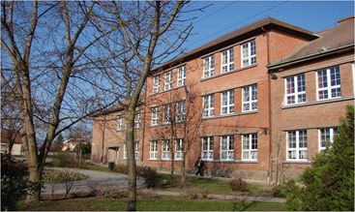
Elérhetőségek
intézmény: Pilisvörösvári Német Nemzetiségi Általános Iskola
cím: Pilisvörösvár, Vásár tér 1.
honlap: www.nnai.hu
telefon: 06-26-330-250
e-mail: iskola@nnai.hu

Slide 14
Köszönöm figyelmüket!

